Slide 1
CS101 – 매개 변수와 반환값을 가진 함수 Lecture 8
School of Computing KAIST
학습 목표:
매개 변수와 반환값을 가진 함수를 이해하고 사용할 수 있다.

Slide 2
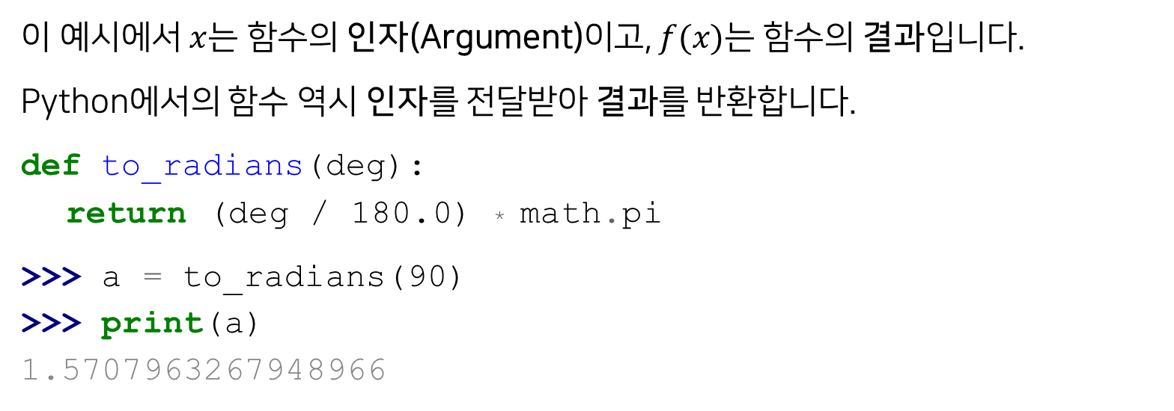
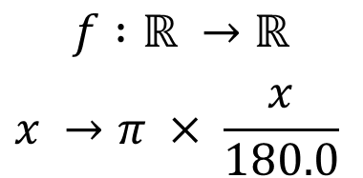
함수
함수(Function)라는 이름은 수학에서 비롯되었습니다.
수학에서의 함수의 정의는 한 집합의 임의의 한 원소를, 다른 집합의 오직 한 원소에 대응시키는 대응 관계입니다.
$$f :ℝ →ℝ$$
$$x →π × \frac{x}{180.0}$$
이 예시에서 $x$는 함수의 인자(Argument)이고, $f(x)$는 함수의 결과입니다.
Python에서의 함수 역시 인자를 전달받아 결과를 반환합니다.
def to_radians(deg):
return (deg / 180.0) * math.pi
>>> a = to_radians(90)
>>> print(a) 1.5707963267948966
3 / 17

Slide 3
유용한 함수
Python은 많은 내장 함수를 제공하고 있습니다.
형 변환 함수는 객체의 형태를 다른 형태로 바꿔주는 함수입니다.
>>> int("32")
32
>>> int(17.3)
17
>>> float(17)
17.0
>>> float("3.1415")
3.1415
>>> str(17) + " " + str(3.1415)
'17 3.1415'
>>> complex(17) (17 + 0j)
4 / 17
Notes:
Built-in function : 고유 함수, 짜넣기 함수, 붙박이? 함수

Slide 4
수학 함수
수학 함수를 사용하려면, Python에서 math 모듈을 사용하고 싶다고 선언해야 합니다.
import math
degrees = 45
radians = degrees / 360.0 * 2 * math.pi
print(math.sin(radians))
print(math.sqrt(2) / 2)
함수들을 자주 사용한다면 함수에 더 짧은 이름을 지어줄 수 있습니다.
import math
sin = math.sin
pi = math.pi
radians = degrees / 360.0 * 2 * pi
print(sin(radians))
5 / 17

Slide 5
매개 변수를 사용한 함수 정의
함수는 인자들을 가리키는 변수들을 이용하여 정의됩니다.
이 이름들은 매개 변수 (Parameter)라고 부릅니다.
def compute_interest(amount, rate, years):
함수 내부에서 매개 변수는 다른 변수와 동일하게 사용됩니다.
value = amount * (1 + rate/100.0) ** years
함수의 결과 계산이 끝나면 결과값을 반환 (Return)해야 합니다.
함수는 함수가 반환되는 시점에 종료되며, 함수의 결과는 반환값을 통해 전달됩니다.
return value
이제 우리는 같은 함수를 다른 인자 값들을 이용하여 부를 수 있습니다.
>>> | s1 | = | compute_interest(200, | 7, | 1)
>>> | s2 | = | compute_interest(500, | 1, | 20)
6 / 17

Slide 6
여러 반환문을 가진 함수
다음 함수는 절대값을 계산하는 함수입니다 (내장 함수 abs와 동일한 기능):
def absolute(x):
if x < 0:
return -x
else:
return x
같은 함수를 다음처럼 쓸 수도 있습니다.
def absolute(x):
if x < 0:
return –x
return x
하지만, 다음처럼 쓰면 안 됩니다.
def absolute(x):
if x < 0:
return -x
if x > 0 :
return x
8 / 17

Slide 7
논리값을 반환하는 함수
조건을 검사해서 True나 False를 반환하는 함수는 조건함수(Predicate)라고 부릅니다.
# is integer a divisible by b?
def is_divisible(a, b):
if a % b == 0:
return True else:
return False
조건 함수는 if 문이나 while 문에서 바로 사용할 수 있습니다.
if is_divisible(x, y): print('x is divisible by y')
위 함수는 다음처럼 간단하게 정의할 수도 있습니다.
def is_divisible(a, b):
return a % b == 0
9 / 17
Notes:
Predicate을 어떻게 번역해야 할까요?

Slide 8
결과값이 없는 함수
지금까지 사용한 함수들 중에는 반환문이 없는 함수들도 많이 있습니다.
def turn_right():
for i in range(3):
hubo.turn_left()
반환문이 없는 함수는 자동으로 None을 반환합니다.
>>> s = turn_right()
>>> print(s)
None
10 / 17

Slide 9
함수 호출
함수가 호출되면, 호출될 때의 함수 인자 (argument) 들은 함수의 매개 변수 (parameter)로 대입됩니다.
def print_twice(text):
print(text)
print(text)
매개 변수
함수 호출에 사용하는 인자의 수는 함수의 매개 변수의 수와 동일해야 합니다.
>>> print_twice("I love CS101") I love CS101
I love CS101
>>> print_twice(math.pi)
3.14159265359
3.14159265359
11 / 17

Slide 10
여러 값 반환하기
함수는 하나의 값만 반환할 수 있습니다.
하지만 함수는 튜플을 반환할 수도 있습니다. Python은 함수가 여러 값을 반환할 때, 자동으로 이 값들을 튜플로 만들어 반환합니다.
def student():
name = "Hong, Gildong"
id = 20101234
return name, id
튜플로 된 반환값은 다음처럼 바로 풀어낼 수 있습니다.
>>> name, id = student()
>>> print(name)
"Hong, Gildong"
>>> print(id)
20101234
16 / 17

Slide 11
키보드 입력
input 함수는 메시지를 출력하고, 키보드를 통한 사용자의 문자열 입력을 기다립니다.
사용자가 Enter 키를 입력하면, 사용자가 입력한 전체 문자열이 반환됩니다.
name = input("What is your name? ") print("Welcome to CS101, " + name)
숫자 입력이 필요하다면, 문자열을 숫자로 변환해야 합니다.
raw_n = input("Enter a positive integer> ") n = int(raw_n)
for i in range(n):
print("*" * i)
17 / 17

Slide 12
정리 및 예습
본 강의 학습 목표:
매개 변수와 반환값을 가진 함수를 이해하고 사용할 수 있다.
다음 강의 학습 목표:
함수를 사용하여 휴보 로봇이 비퍼들을 줍는 프로그램을 모듈러하게 작성할 수 있다.
함수를 사용하여 색의 밝기 측정 및 디지털 사진을 흑백 모드로 변환할 수 있다.

